Slide 1
Web Service
Configuration de facets
Déploiement de service web avec Tomcat 7
deyeother@yahoo.fr
Présenté par:
Fatoumata THIAM

Slide 2
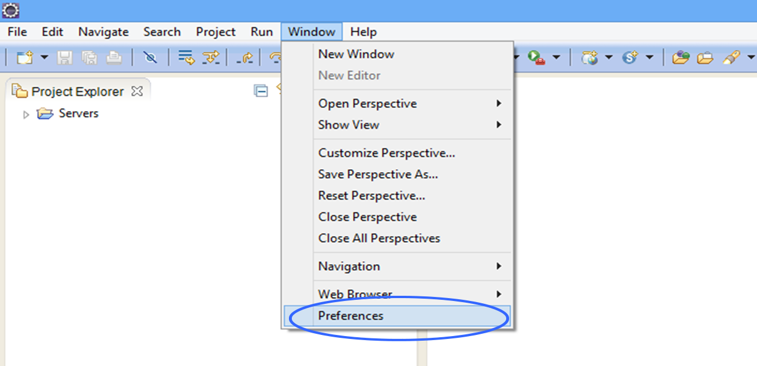
AXIS2
Configurer les Préférences pour Axis2

Slide 3
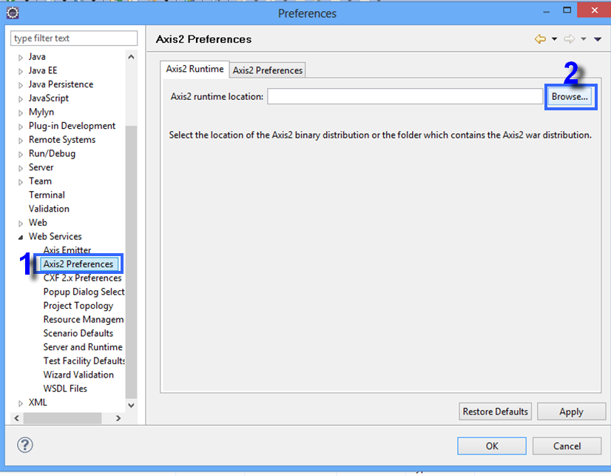
AXIS2
Configurer les Préférences pour Axis2
Choisir Axis2 Preferences
Et allez chercher le
fichier axis2.war

Slide 4
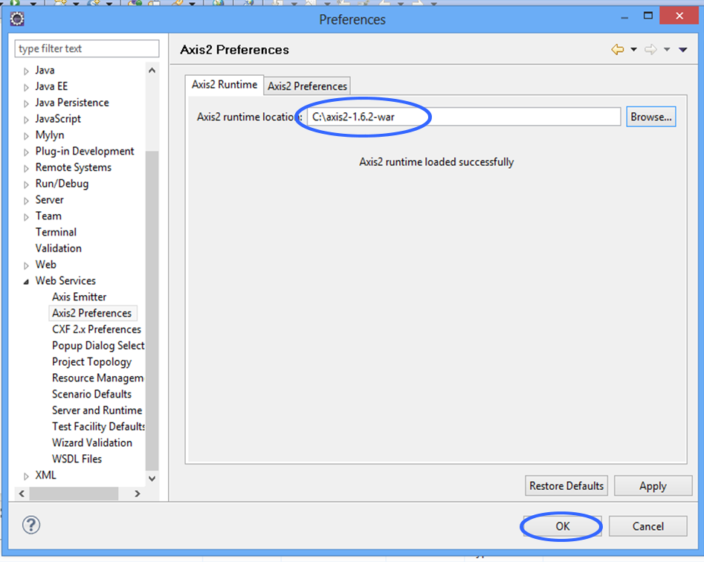
AXIS2
Configurer les Préférences pour Axis2
Puis valider OK

Slide 5
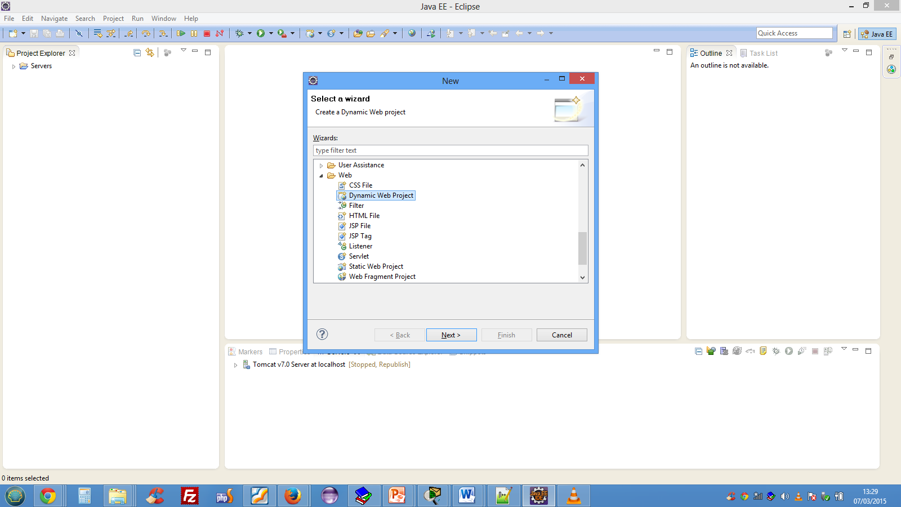
Axis2
2. Créer un projet Web Dynamic
Ctl+N -> Dynamic Web Project
->Next

Slide 6
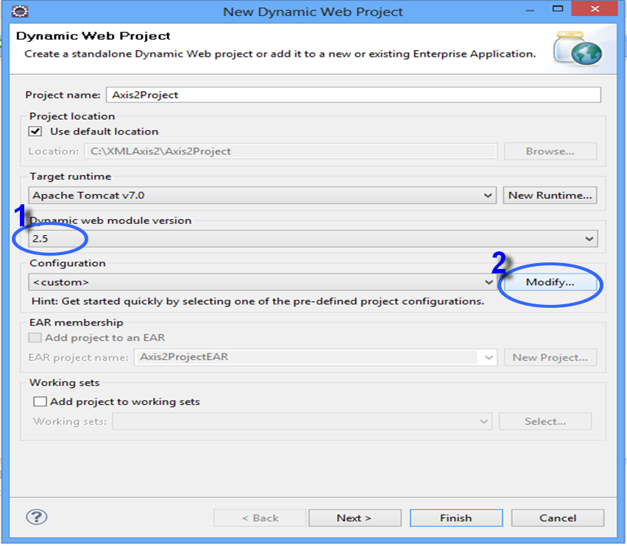
Axis2
2. Créer un projet Web Dynamic
Changez la version du module
À 2.5 puis ajouter le facet
d’axis2 en cliquant sur Modify

Slide 7
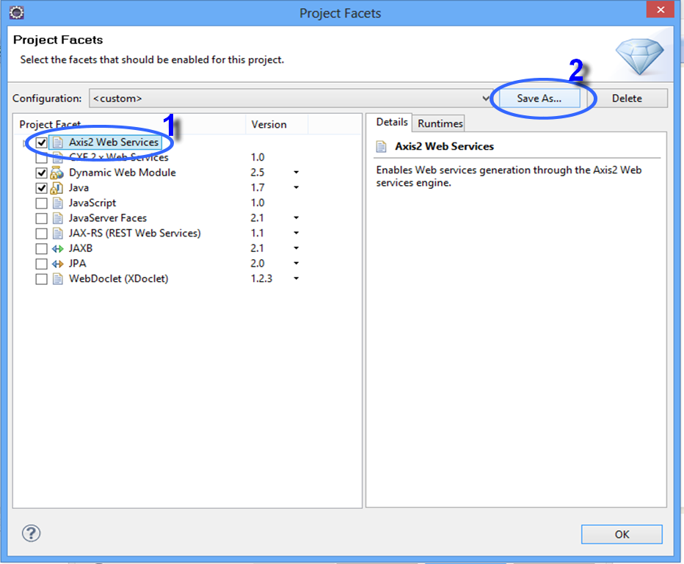
Axis2
2. Créer un projet Web Dynamic
Cochez Axis2 Web Services
Vous pouvez également
sauver la configuration en
cliquant sur Save As…

Slide 8
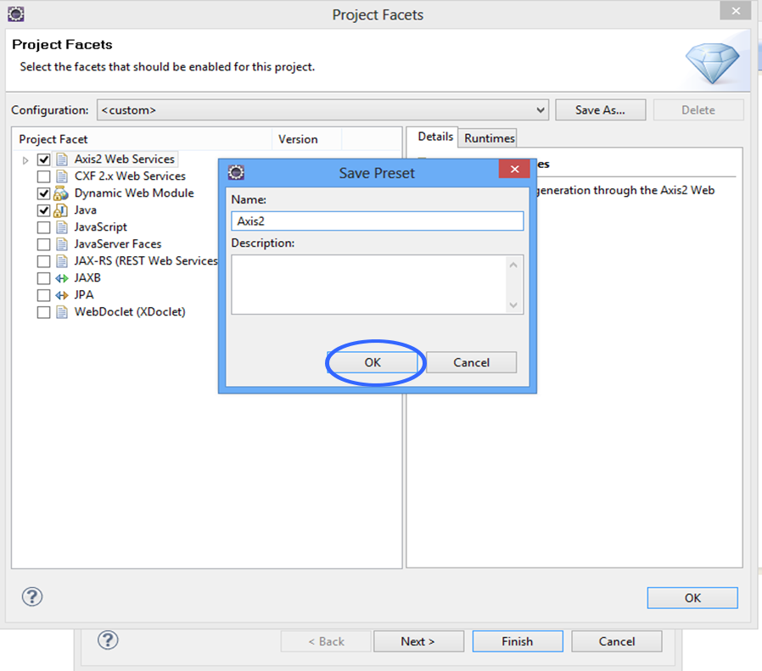
Axis2
2. Créer un projet Web Dynamic
Cliquez sur OK

Slide 9
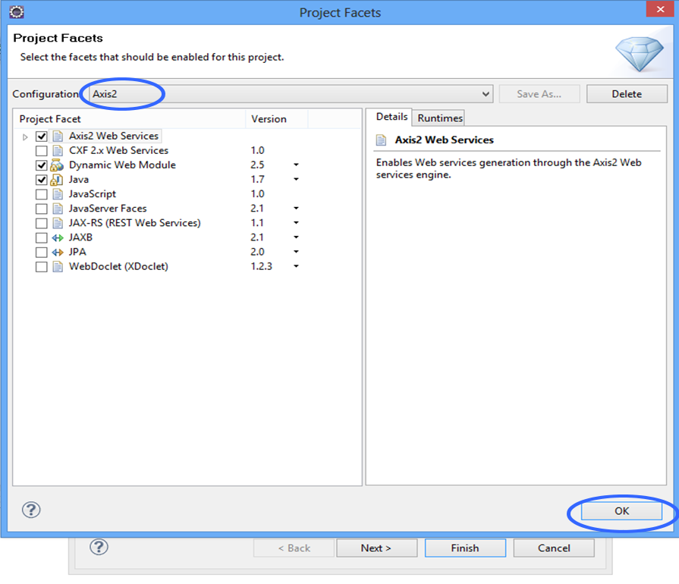
Axis2
2. Créer un projet Web Dynamic
Cliquez sur OK

Slide 10
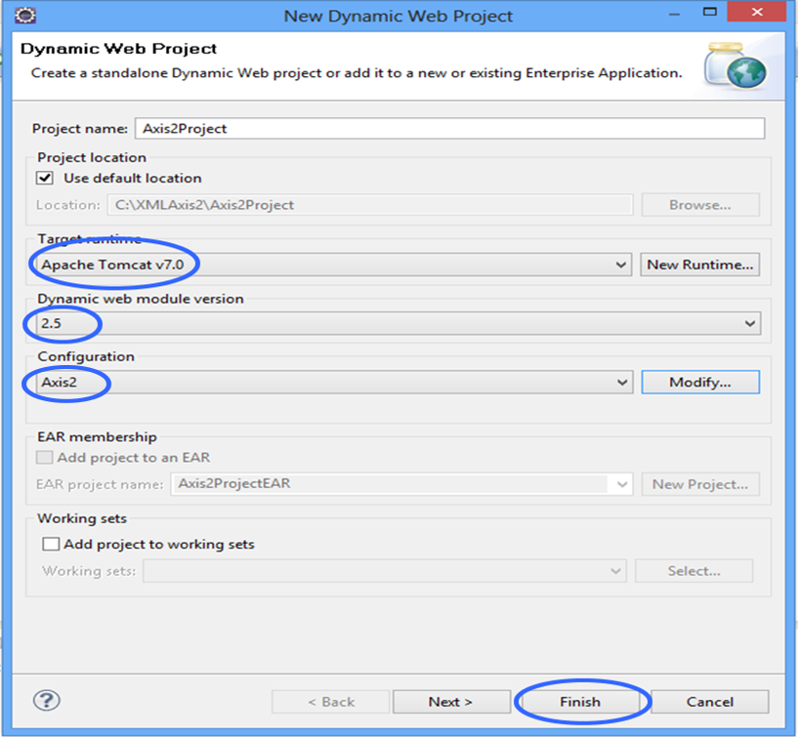
Axis2
2. Créer un projet Web Dynamique
Cliquez sur OK

Slide 11
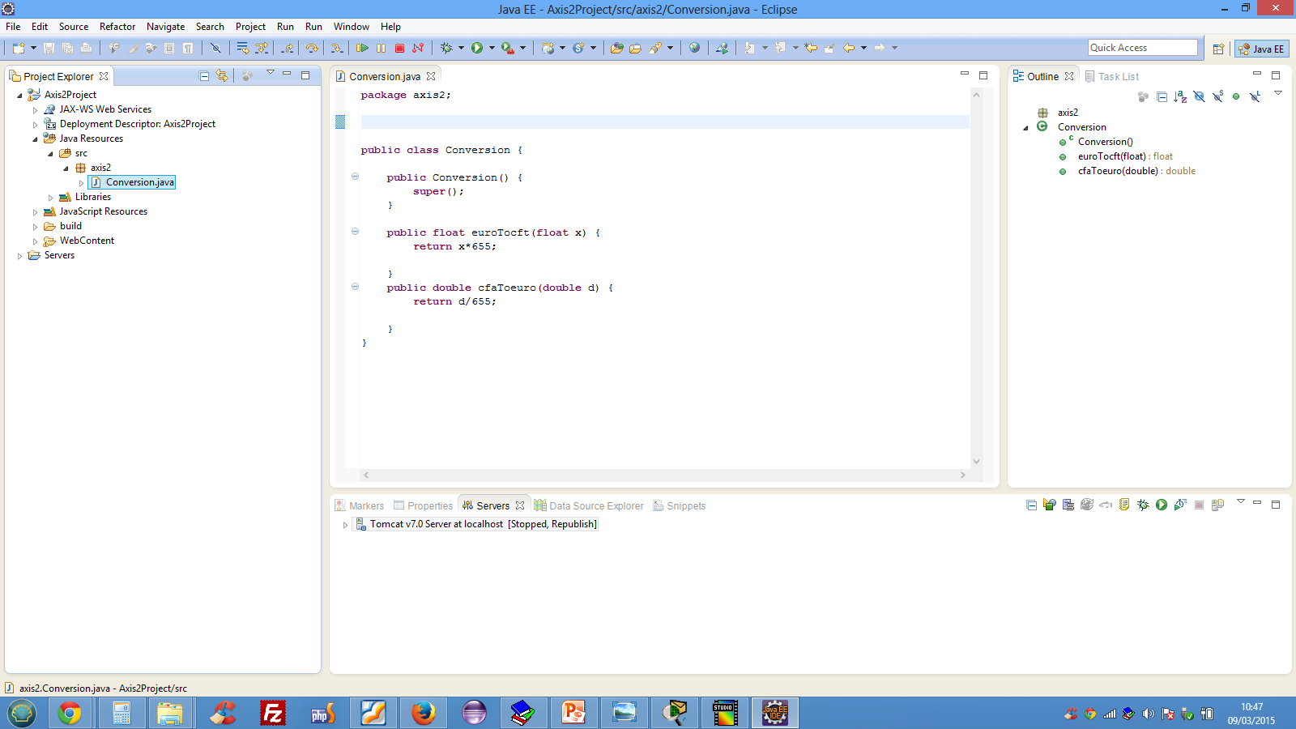
Axis2
2. Créer un projet Web Dynamic
Notre classe conversion sans aucune annotation

Slide 12
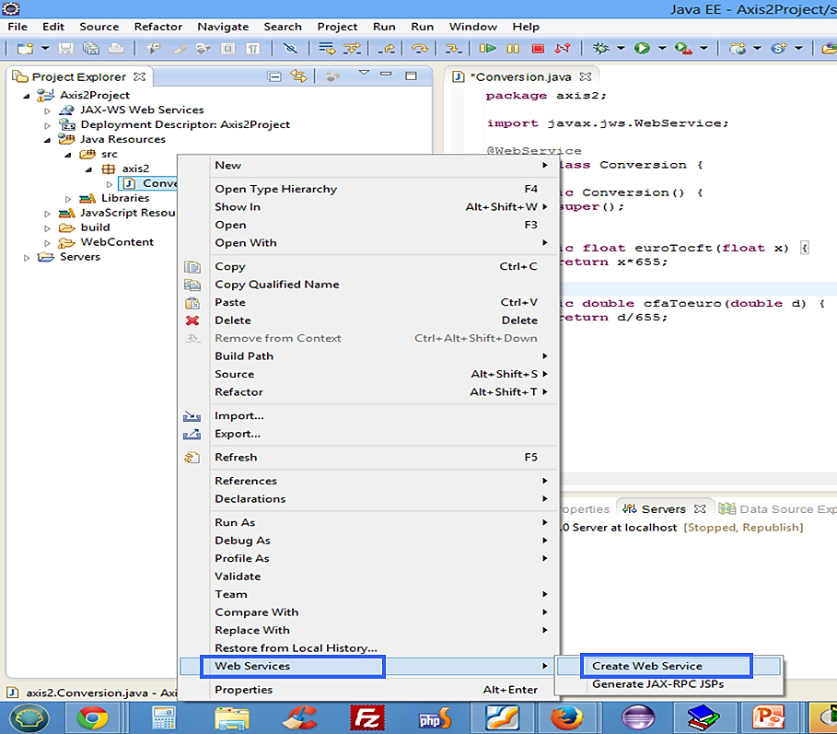
Axis2
3. Créer le service web
Clique droit sur la classe
->Web Services
->Create Web Service

Slide 13
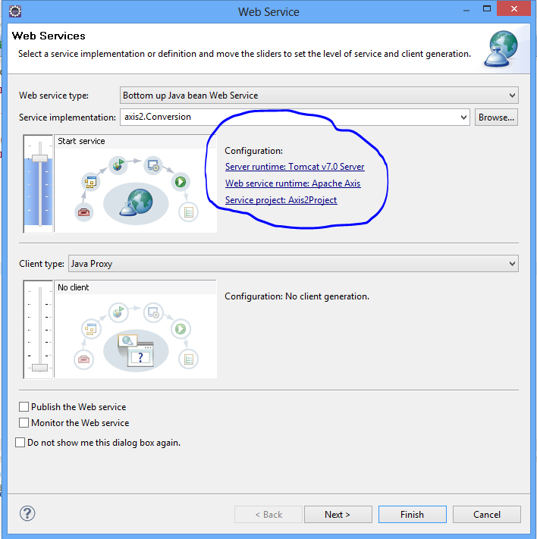
Axis2
3. Créer le service web
Clique sur
Server runime: Tomcat
et Web Services Apache Axis
Pour changer la configuration
en Axis2

Slide 14
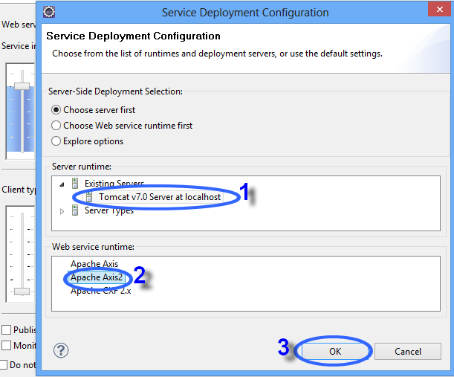
Axis2
3. Créer le service web
Clique sur
Server runime: Tomcat
Et Web Services Apache Axis
Pour changer la configuration
en Axis2

Slide 15
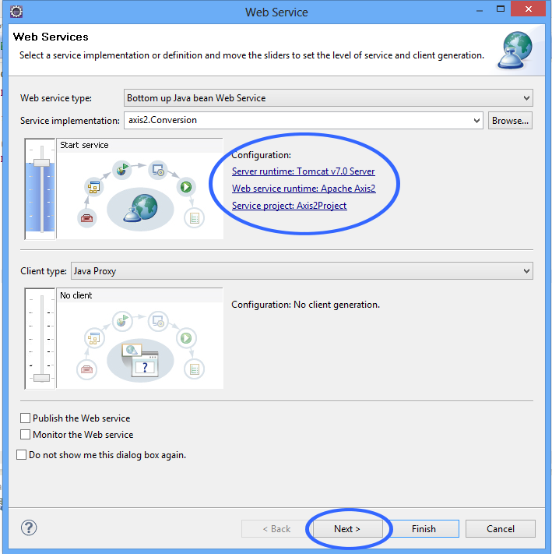
Axis2
3. Créer le service web
Clique sur
Next pour continuer

Slide 16
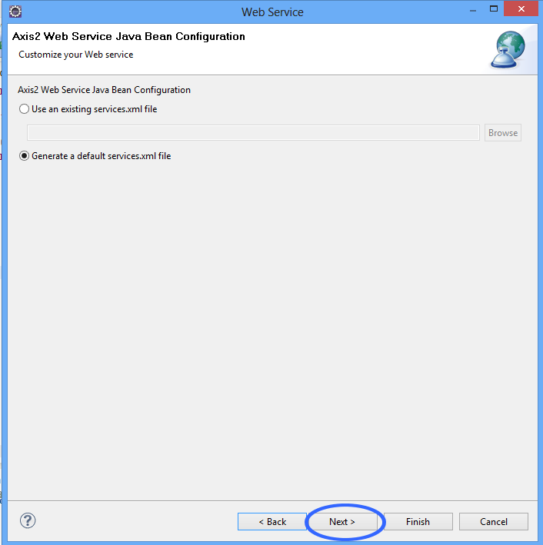
Axis2
3. Créer le service web
Clique sur
Next pour continuer

Slide 17
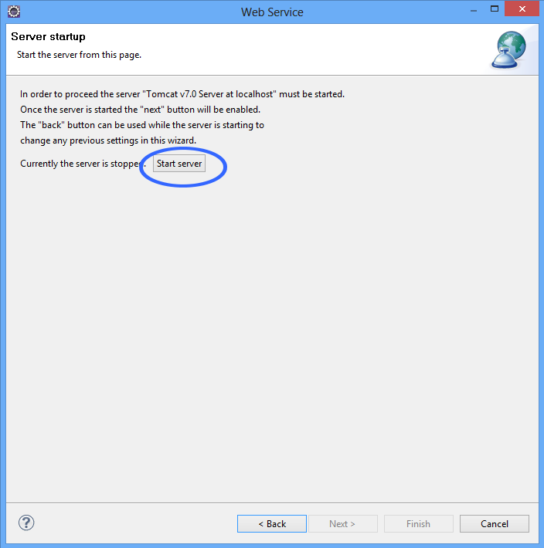
Axis2
3. Créer le service web
Demarrer le server
Avec Start server

Slide 18
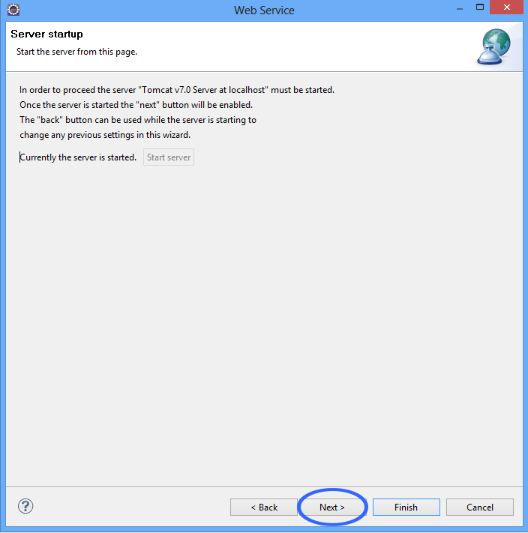
Axis2
3. Créer le service web
Clique sur
Next pour continuer

Slide 19
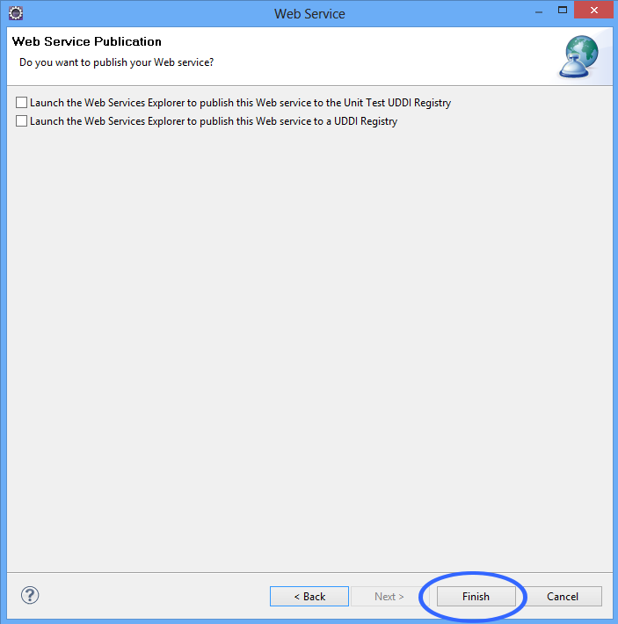
Axis2
3. Créer le service web
Clique sur
Finish pour terminer

Slide 20
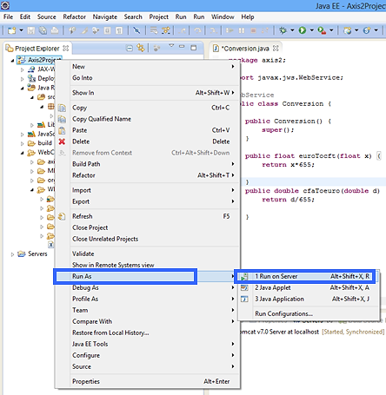
Axis2
3. Créer le service web
Lacez l’application
Sur le serveur
Clique droit->Run As->
Run on Server

Slide 21
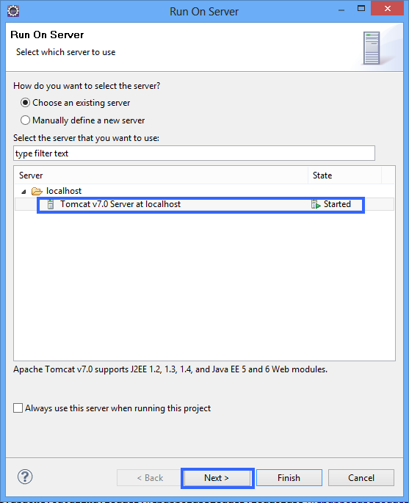
Axis2
3. Créer le service web
Cliquez sur Next

Slide 22
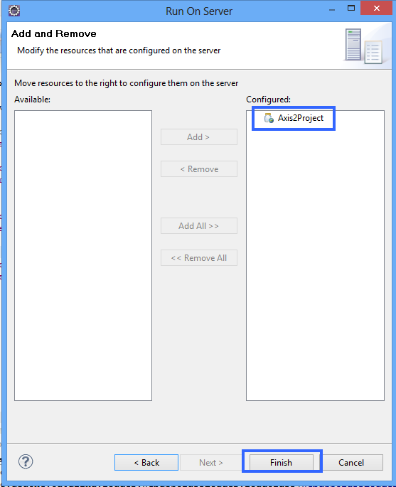
Axis2
3. Créer le service web
Cliquez sur Finish

Slide 23
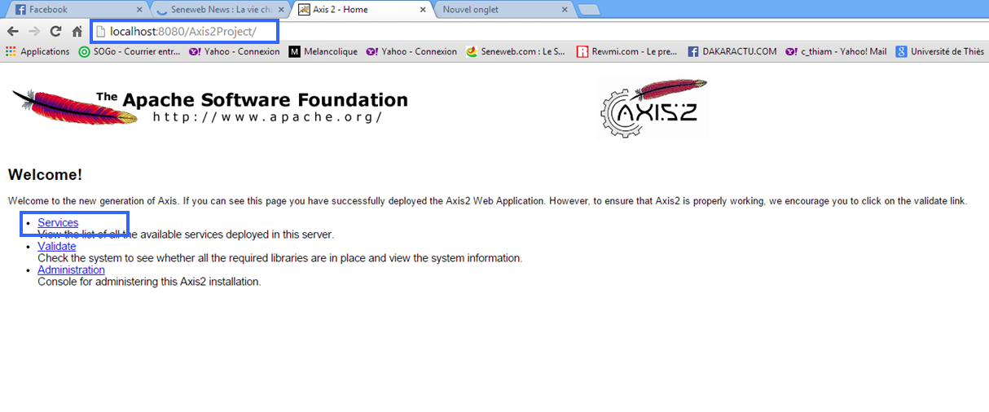
Axis2
3. Créer le service web
Cliquez sur service pour voir les services déployés dans Axis2

Slide 24
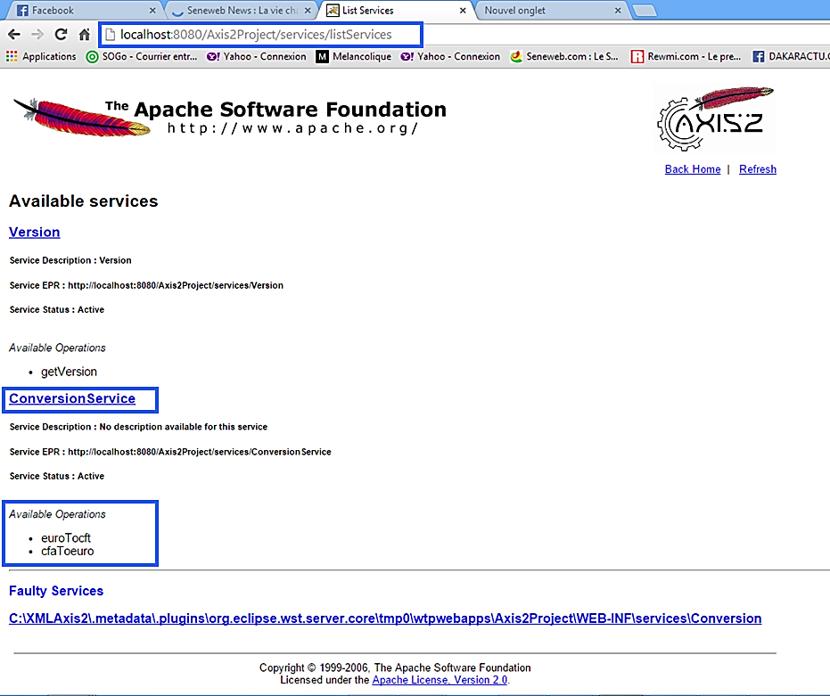
Axis2
3. Créer le service web
Ici on peut voir notre
Service ConversionService
Ainsi que les opérations
disponibles
Cliquez sur ConversionService
pour voir e fichier WSDL

Slide 25
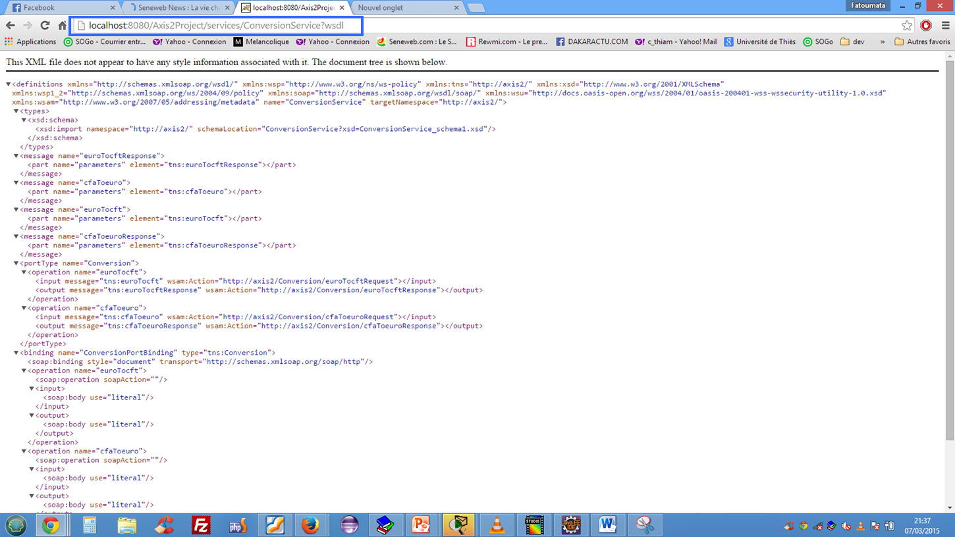
Axis2
3. Créer le service web

Slide 26
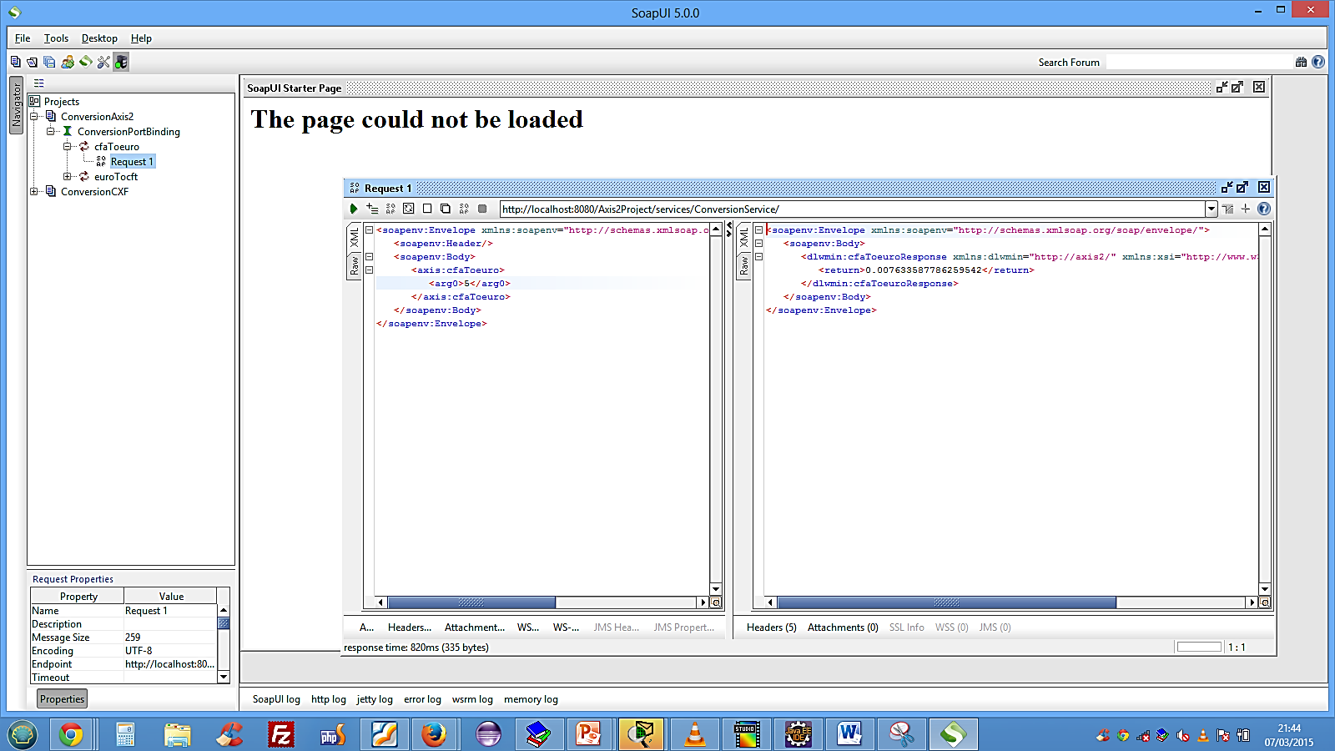
Axis2
4. Teste avec SoapUI

Slide 27
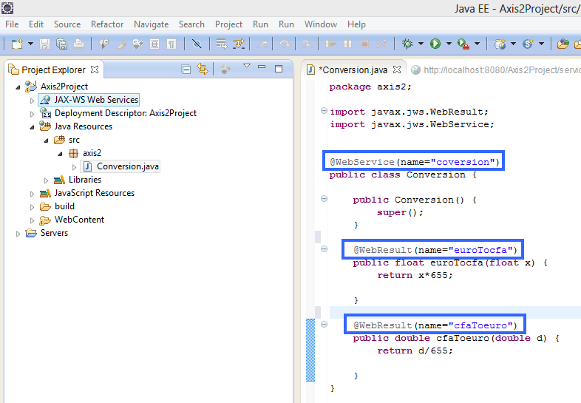
Axis2
Nous pouvons reprendre notre classe en ajoutant des annotations

Slide 28
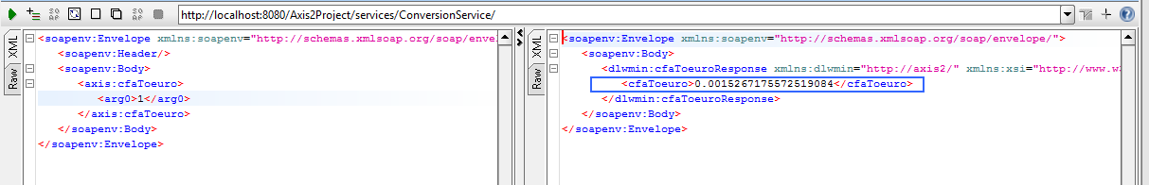
Axis2
Testons aves SoapUI
Ici nous remarquons qu’au lieu d’avoir des balises return nous avons cfaToeuro comme indiquer dans le paramètre name de l’annotation @WebRessult .

Slide 29
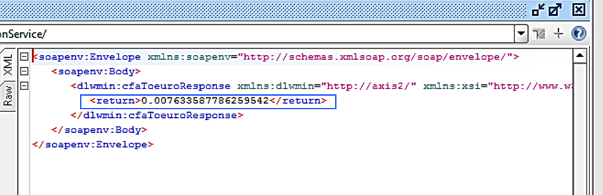
Axis2
Testons aves SoapUI
Sans annotations
Avec annotations

Slide 30
Axis2
Conclusion
Avec ou sans annotations on peut configurer notre service mais les ajouter permettent une meilleure lecture de notre service web

Slide 31
CXF
Configurer les Préférences pour CXF

Slide 32
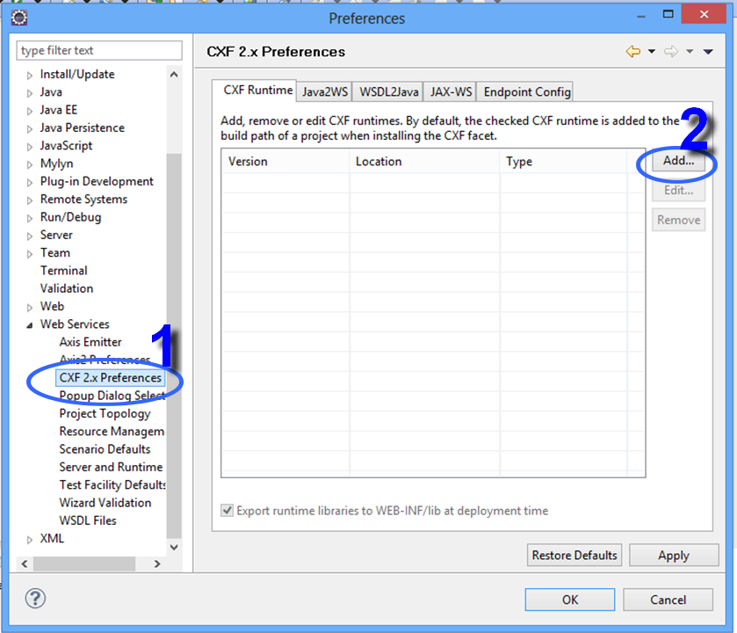
CXF
Configurer les Préférences pour CXF:
On va sur Web Services
->CXF2.x Préférences
->Add pour ajouter le dossier CXF

Slide 33
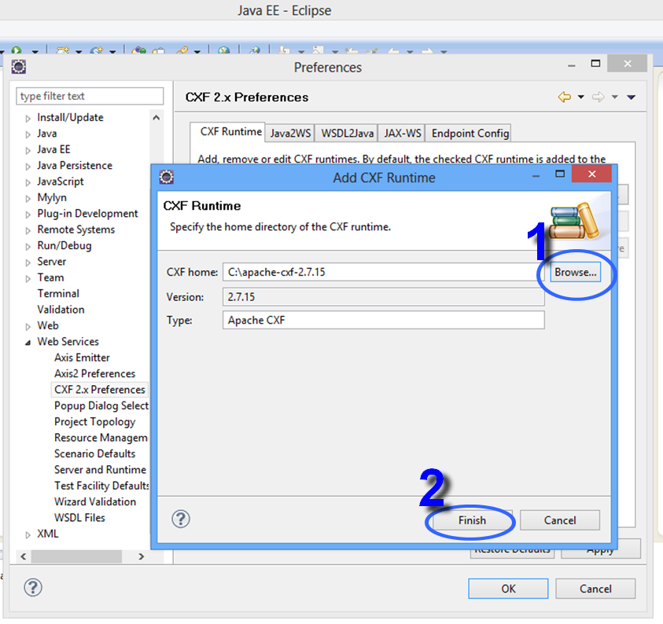
CXF
Configurer les Préférences pour CXF
On récupère l’emplacement
Du répertoire de CXF puis Finish

Slide 34
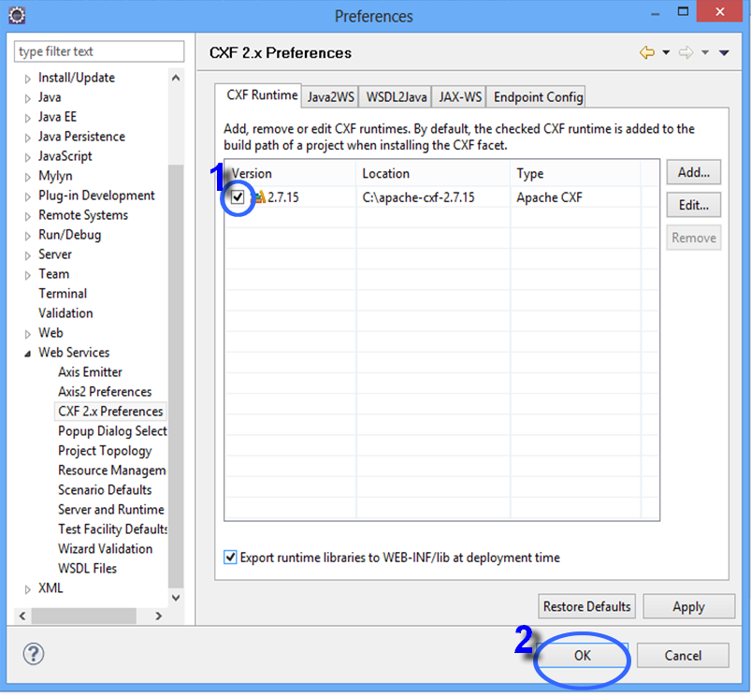
CXF
Configurer les Préférences pour CXF
On n’oublie pas de cocher la case.
On clique sur OK pour finir

Slide 35
CXF
2. Créer un projet Web Dynamic
Ctl+N -> Dynamic Web Project
->Next

Slide 36
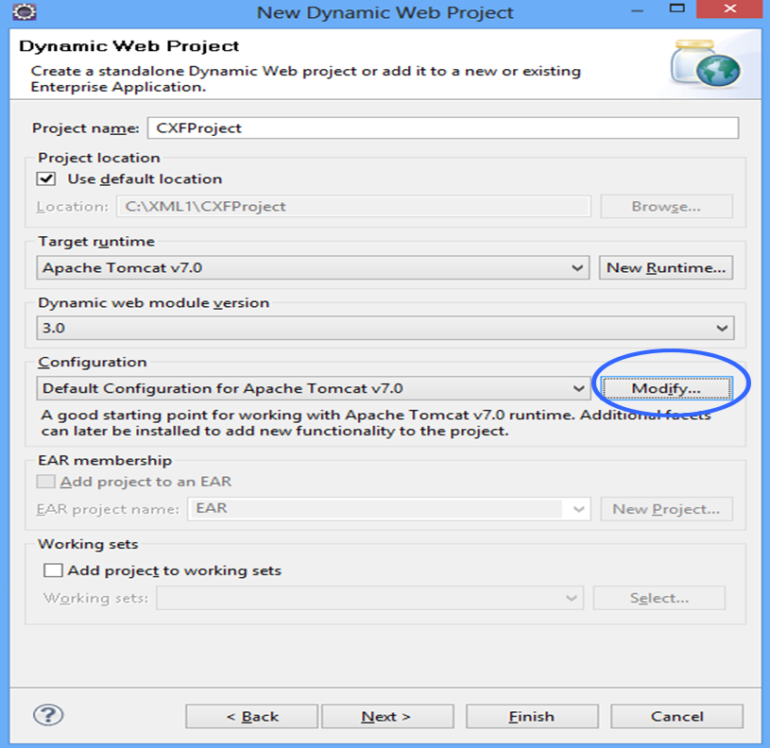
CXF
2. Créer un projet Web Dynamic
On renseigne le nom du projet
On clique sur Modify
pour ajouter la facet CXF
au server Tomcat

Slide 37
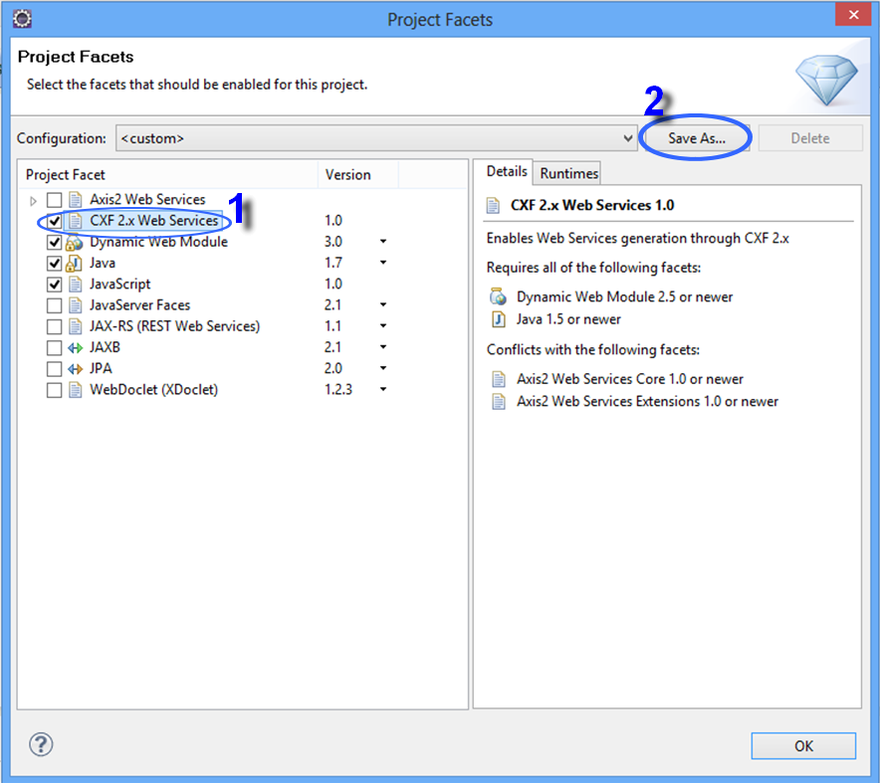
CXF
2. Créer un projet Web Dynamic
On coche CXF 2.x Web Services
pour ajouter CXF au server Tomcat
Puis Save As pour sauvegarder
la configuration

Slide 38
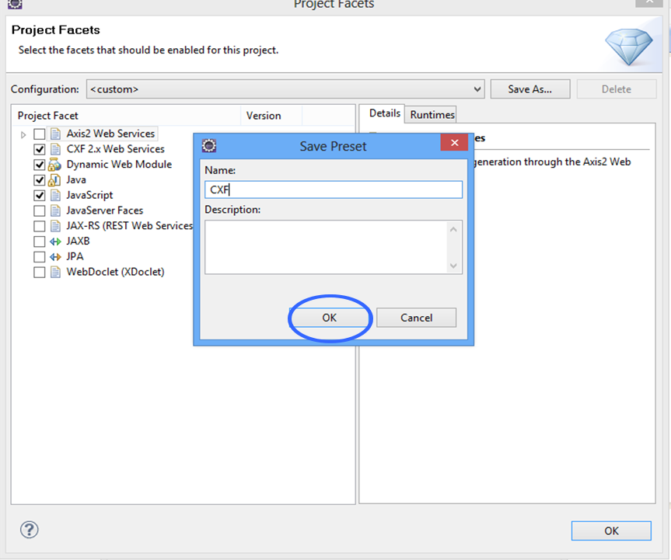
CXF
2. Créer un projet Web Dynamic
Cliquez sur OK

Slide 39
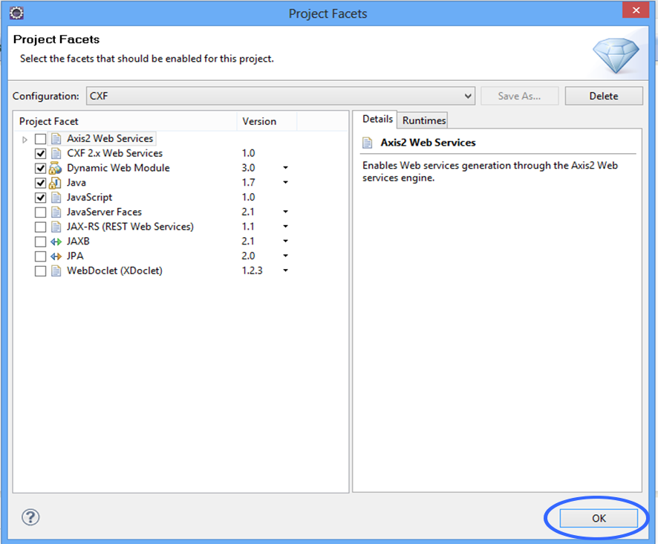
CXF
2. Créer un projet Web Dynamic
Cliquez sur OK

Slide 40
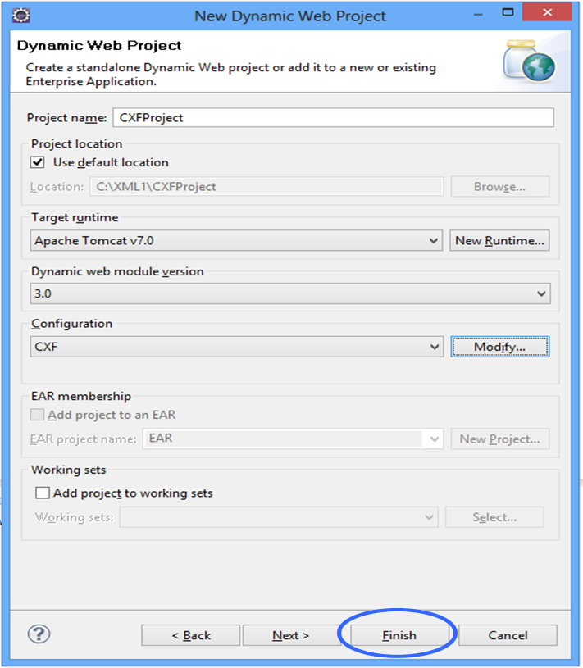
CXF
2. Créer un projet Web Dynamic
Cliquez sur Finish

Slide 41
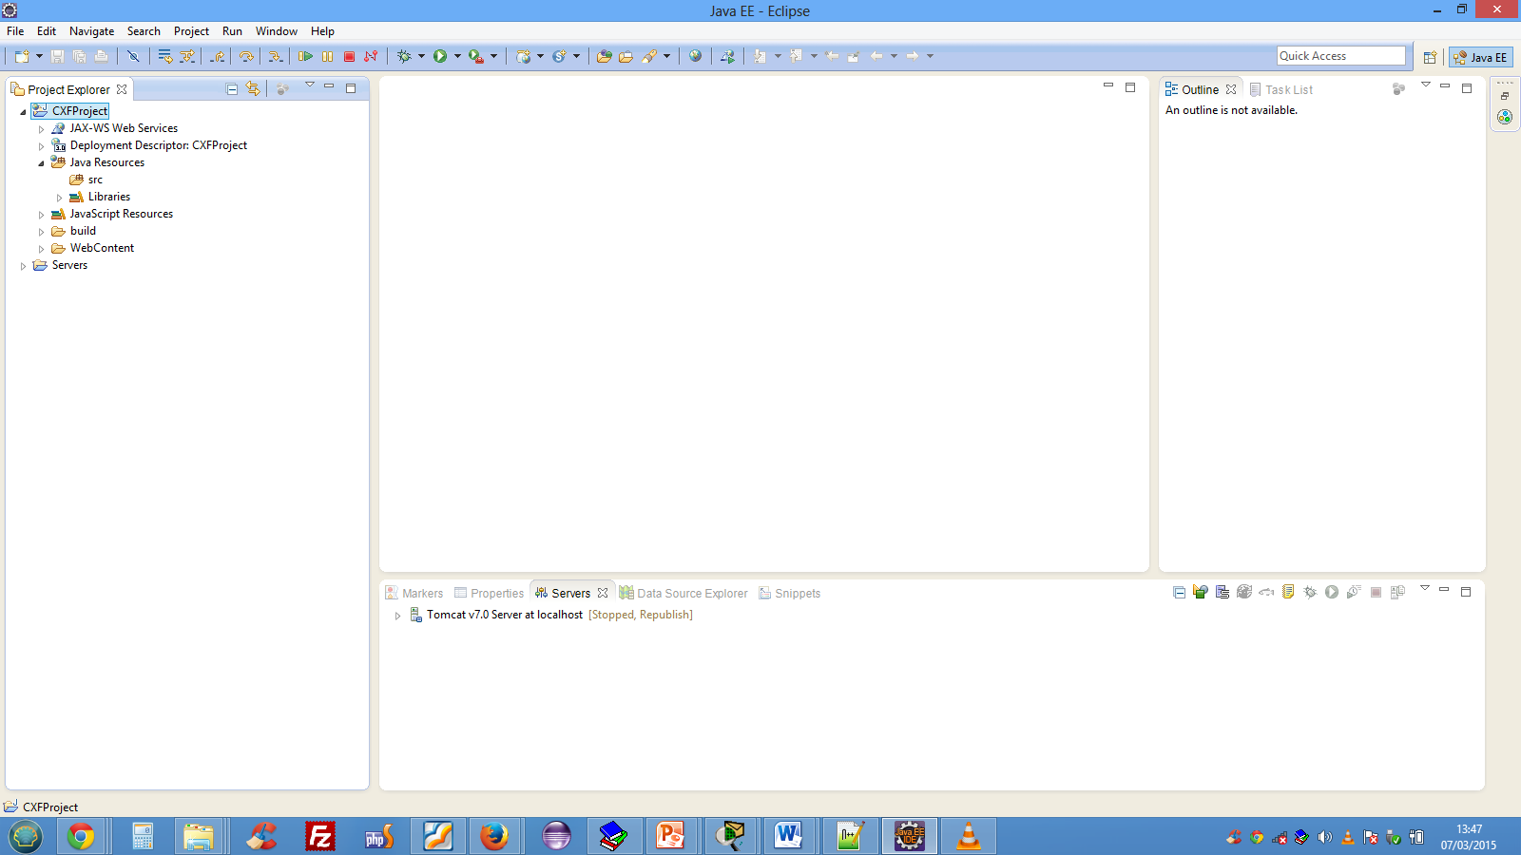
CXF
2. Créer un projet Web Dynamic
Nous pouvons ajouter
maintenant nos classes

Slide 42
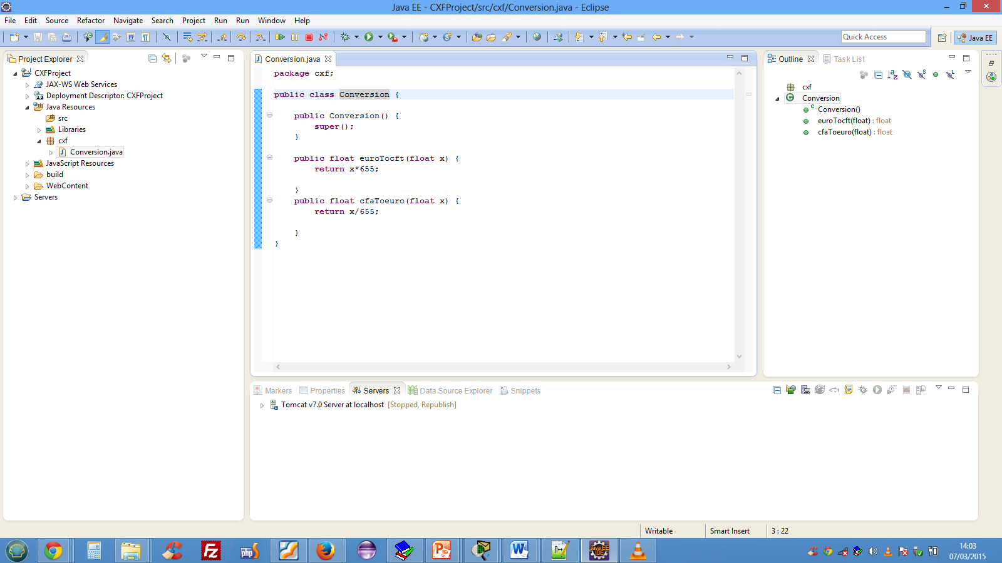
CXF
2. Créer un projet Web Dynamic
Classe Conversion.java

Slide 43
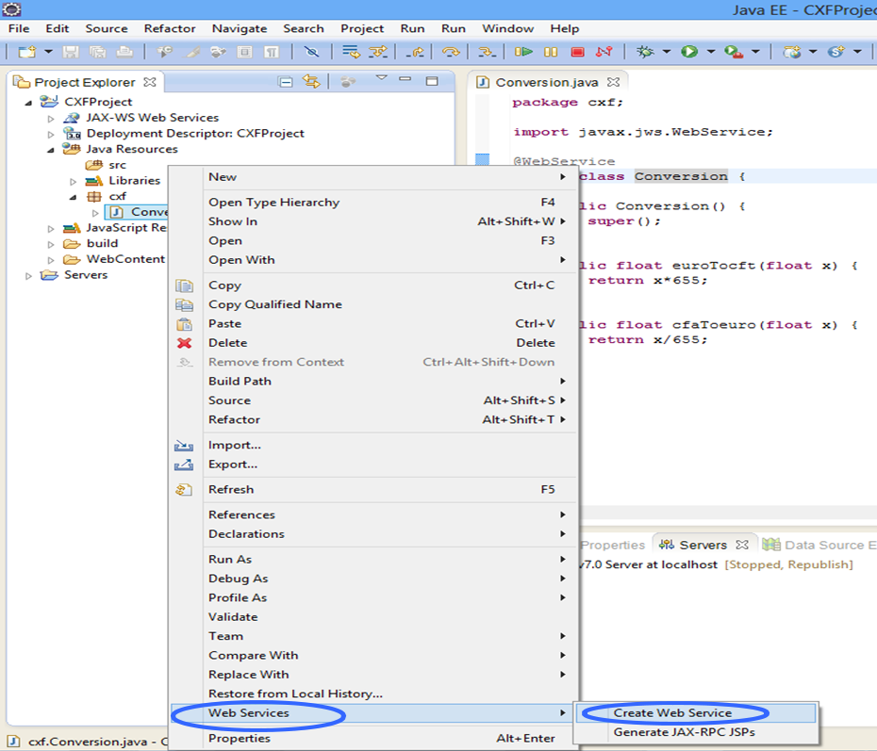
CXF
3. Créer le service web
Clique droit sur la classe
->Web Services
->Create Web Service

Slide 44
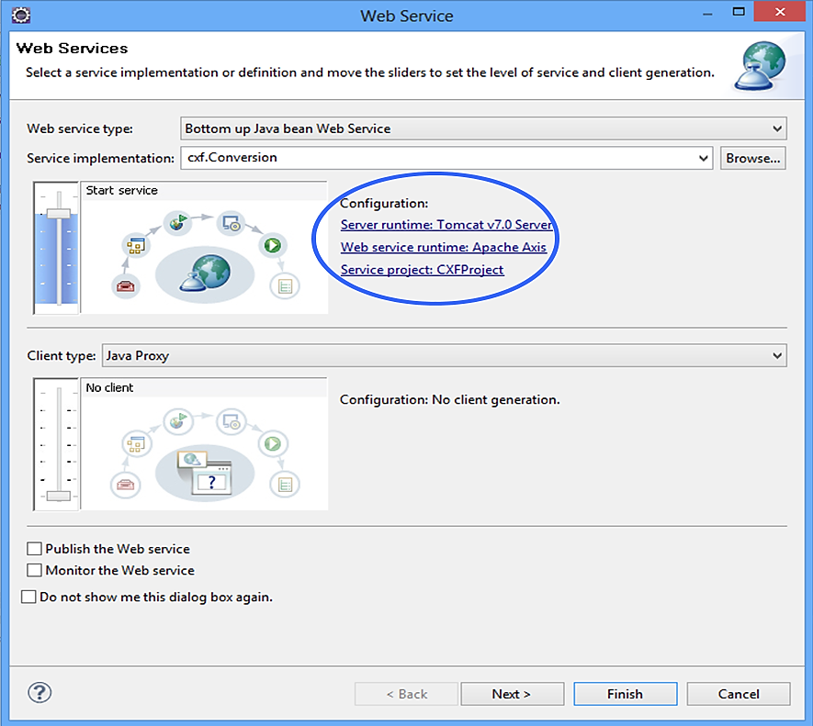
CXF
3. Créer le service web
Clique sur
Server runime: Tomcat
Et Web Services Apache Axis
Pour changer la configuration
en CXF

Slide 45
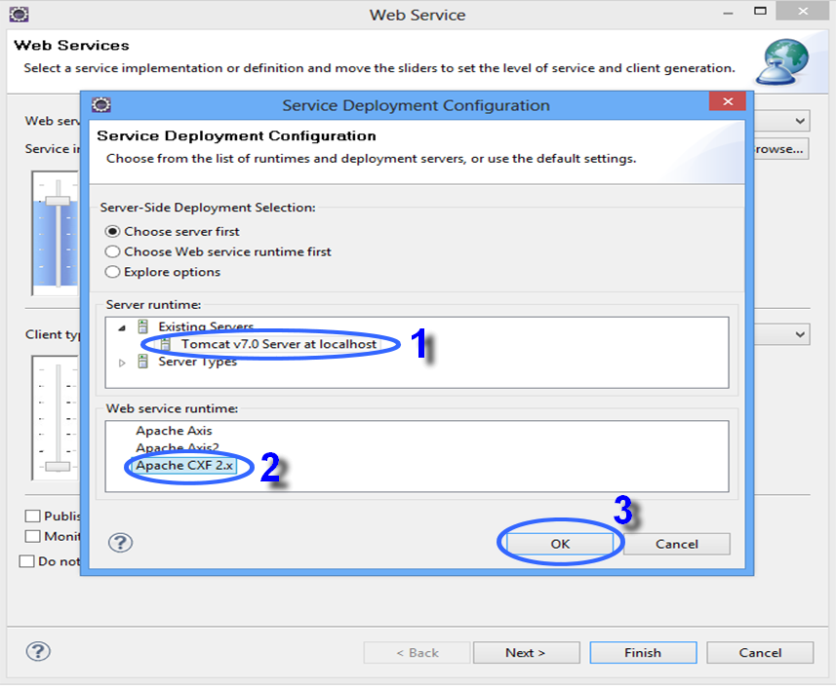
CXF
3. Créer le service web
Clique sur
Server runime: Tomcat
Et Web Services Apache Axis
Pour changer la configuration
en CXF puis OK

Slide 46
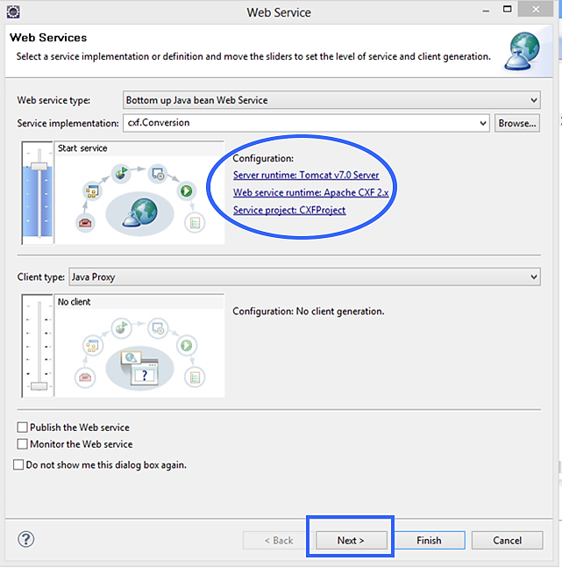
CXF
3. Créer le service web
Configuration finale
Cliquez sur Next

Slide 47
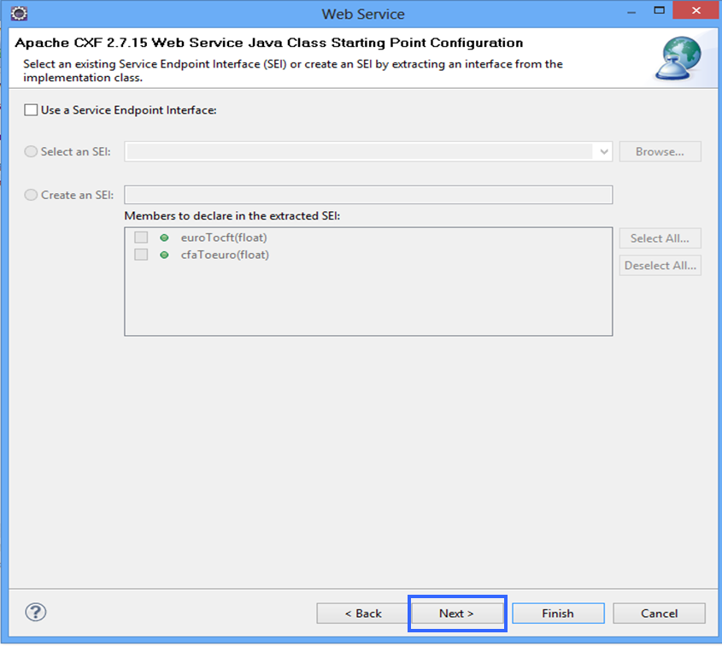
CXF
3. Créer le service web
->Next

Slide 48
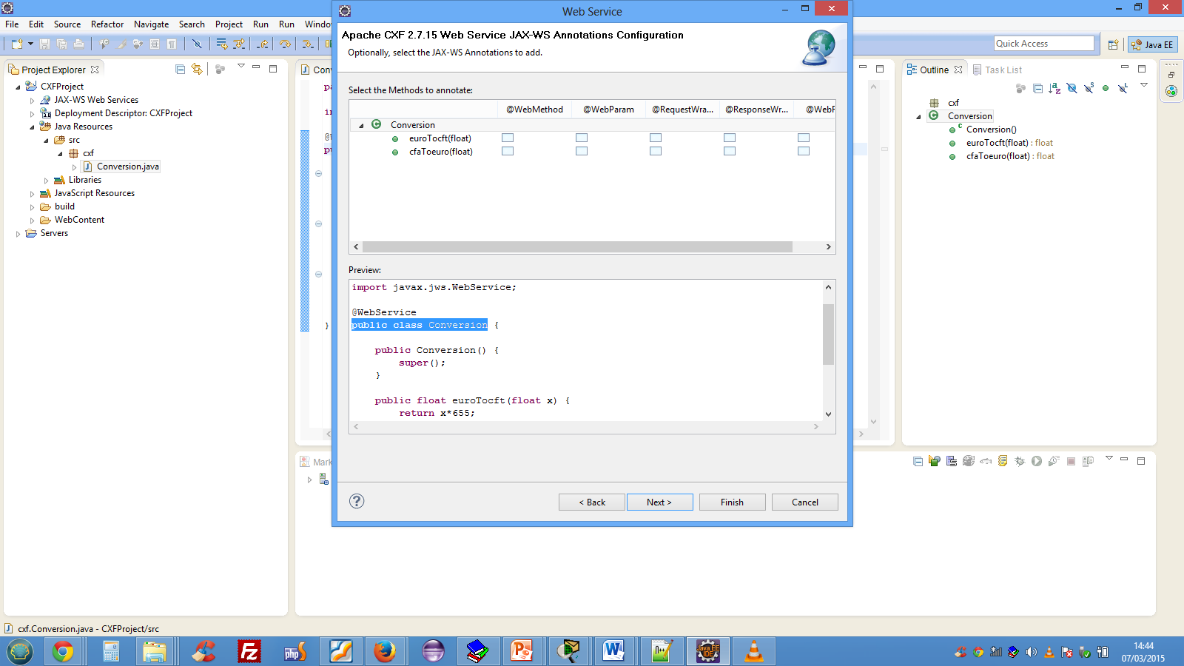
CXF
3. Créer le service web
On configure les annotation
pour le WS. Selon la case cochée
On aura l’annotation qu’il faut
Pour définir le service.

Slide 49
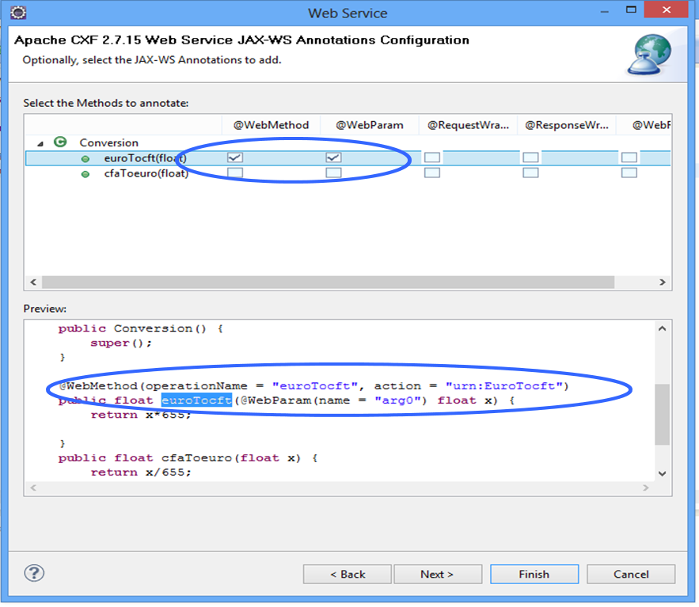
CXF
3. Créer le service web
On génère les annotations
pour le WS. Selon la case
cochée on aura l’annotation
qu’il faut pour définir le
service.
Ce que l’on n’avais pas avec
Axis2.
->Next

Slide 50
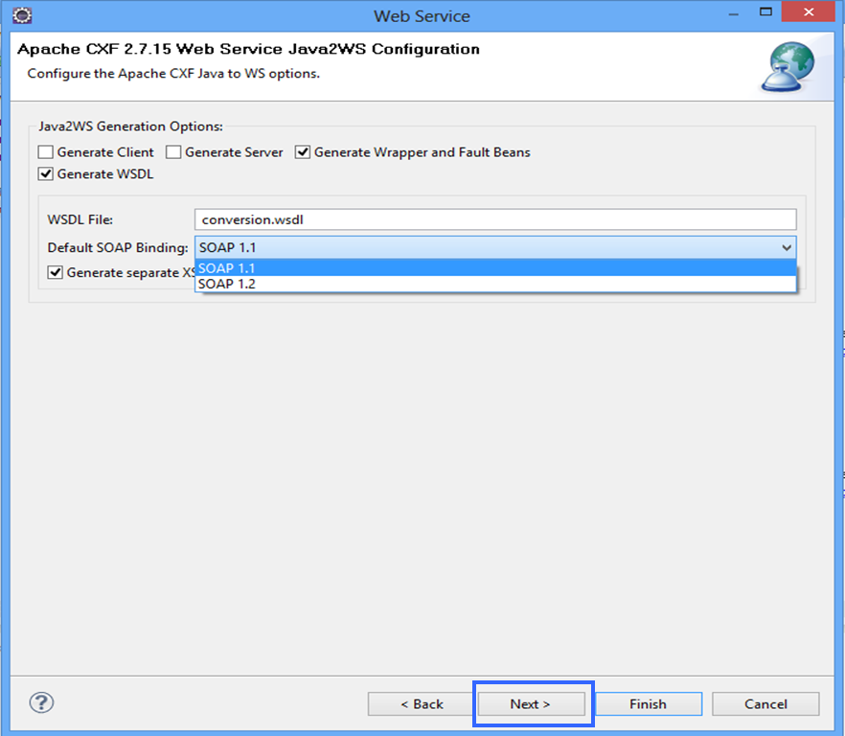
CXF
3. Créer le service web
On peut générer les fichiers WSDL,
Client ou Server ainsi que le
schéma XSD.
Et choisir la version du protocole
SOAP
->Next

Slide 51
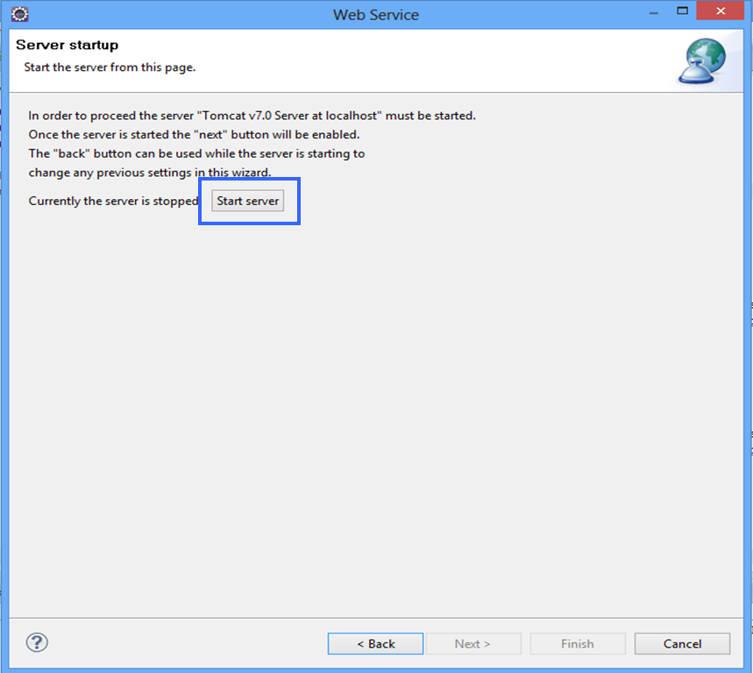
CXF
3. Créer le service web
Démarrer le serveur

Slide 52
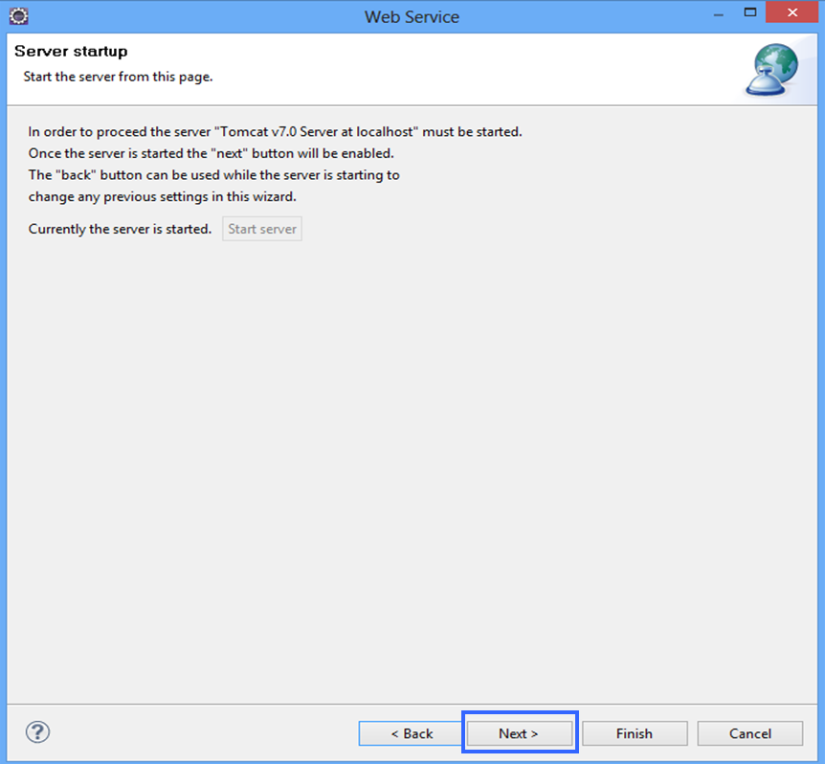
CXF
3. Créer le service web
->Next

Slide 53
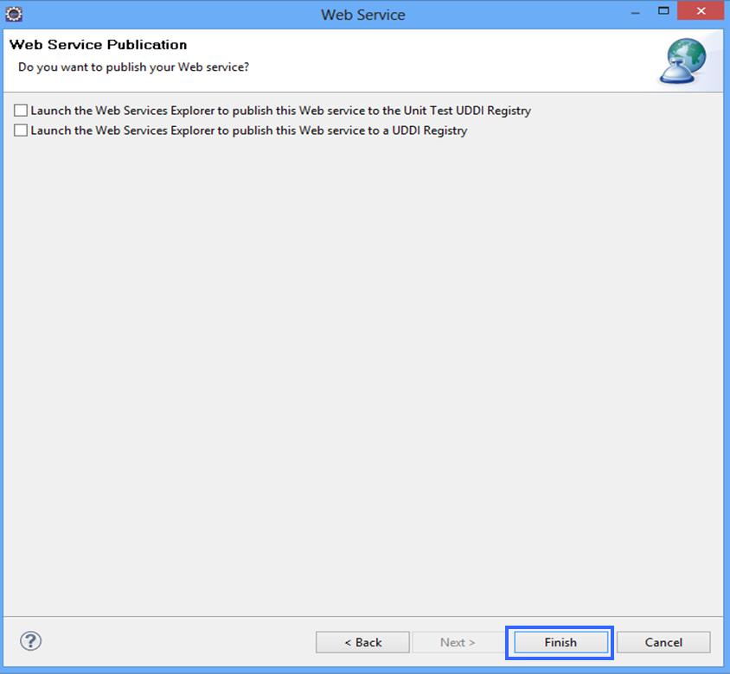
CXF
3. Créer le service web
->Finish

Slide 54
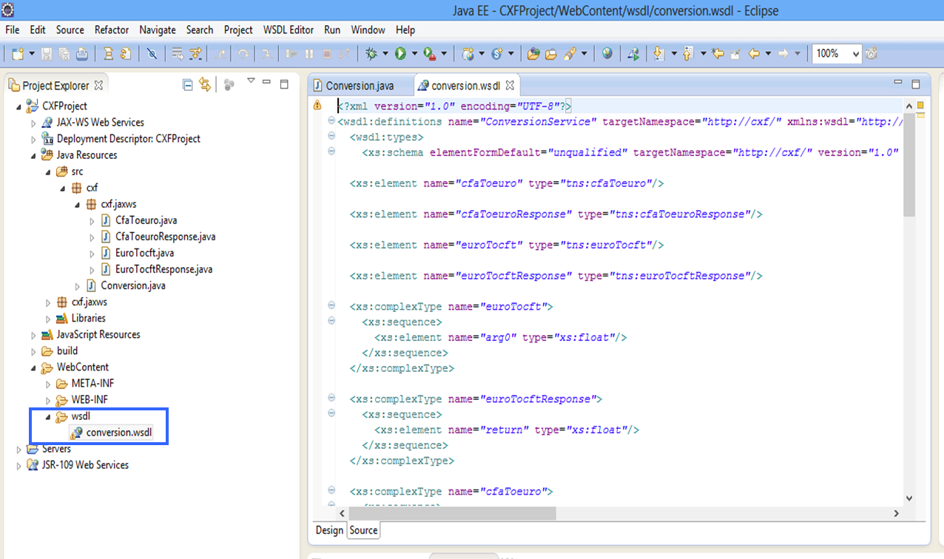
CXF
3. Créer le service web

Slide 55

CXF
3. Créer le service web

Slide 56

CXF
3. Créer le service web

Slide 57

CXF
Teste avec SoapUI

Slide 58

Metro
Teste avec SoapUI

